Slide 1

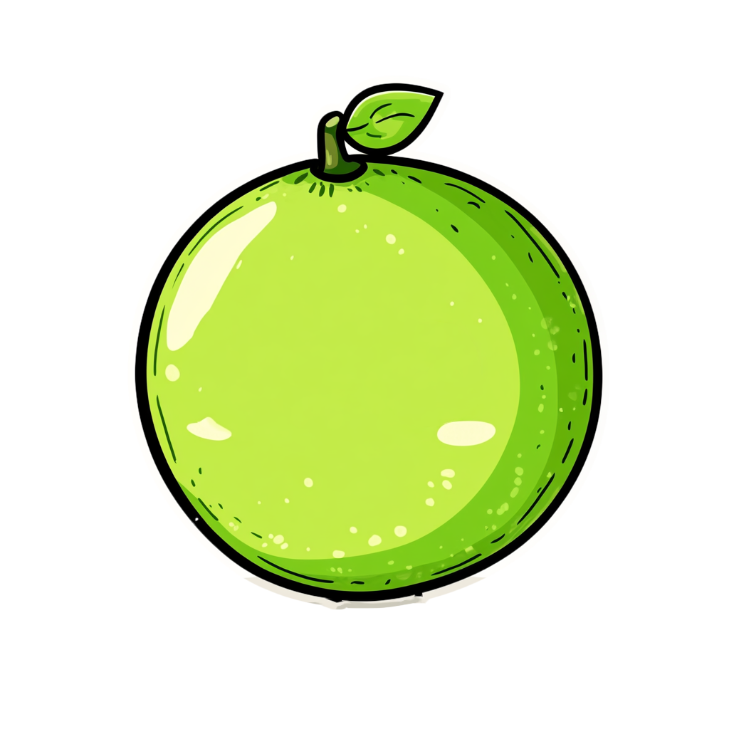






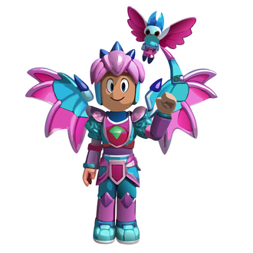




СТИГЛЕ
ГОЛОДНА
ЛЕГКИЙ
ЛЛЯНА
ЗЕЛЕНИЙ
СОЛОДКА

